Slide 1
Carona Universidades
PROJETO A3 · ESTRUTURAS DE DADOS E ANÁLISE DE ALGORITMOS
Match inteligente de caronas universitárias
Um sistema web que conecta estudantes de Mossoró/RN pela rota, pelo horário e pela universidade — não pelo scroll do WhatsApp.
GRUPO
DATA
Integrante · Integrante · Integrante
Junho · 2026
Notes:
Capa. Apresente o nome — Carona Universidades — e a frase: match inteligente de caronas universitárias em Mossoró/RN. Diga que é o projeto A3 de Estruturas de Dados, e que o diferencial é que todas as estruturas foram implementadas do zero. Apresente o grupo e a data. Tempo total ~10–12 min.

Slide 2
O PROBLEMA
A carona hoje mora num grupo de WhatsApp lotado
Mensagens se perdem no scroll — a oferta de hoje some amanhã.
GRUPO DA GALERA · 247
Sem filtro por bairro, horário ou universidade.
“alguém vai pra UFERSA 7h amanhã??”
A mesma pergunta — “alguém vai pra UFERSA às 7h?” — se repete dezenas de vezes.
“tem vaga volta 18h IFRN?”
“gente subiu a passagem de novo 😭”
Nenhuma avaliação dos motoristas: a segurança fica por conta da sorte.
“alguém da UERN centro?”
↑ 40 mensagens · 0 filtros · 0 avaliações
A escolha é por acaso, nunca por critério.
Notes:
O problema. A busca por carona hoje vive em grupos de WhatsApp lotados. Conte a dor: mensagem some no scroll, não dá pra filtrar por bairro/horário/universidade, a mesma pergunta se repete, ninguém avalia motorista, e a escolha acaba sendo por sorte. O cartão à direita ilustra o caos. Esse é o ponto de partida que justifica o sistema.

Slide 3
A SOLUÇÃO
Cadastre a rota uma vez. O algoritmo acha quem vai com você.
O estudante informa bairro, universidade e horário — e recebe caronas compatíveis, ranqueadas por um score de 0 a 100 .
UFERSA
UERN
IFRN
UNP
Univ. Federal Rural do Semi-Árido
Univ. do Estado do Rio Grande do Norte
Inst. Federal do Rio Grande do Norte
Universidade Potiguar
Notes:
A solução. Em uma frase: o estudante cadastra a rota uma vez e o algoritmo encontra quem vai com ele, ranqueado por um score de 0 a 100. Suportamos quatro universidades de Mossoró: UFERSA, UERN, IFRN e UNP. Tudo gira em torno de bairro + universidade + horário.

Slide 4
DADOS DE ENTRADA
O que o sistema precisa saber
01 · Identidade
02 · Localização
03 · Destino
Quem é você
De onde sai
Pra qual universidade
Nome, contato e papel : motorista ou passageiro.
O bairro — a chave que indexa todo mundo na tabela hash.
UFERSA, UERN, IFRN ou UNP.
04 · Veículo
05 · Rota
06 · Busca
Vagas disponíveis
Horário e tipo
Janela de tolerância
Origem, destino, horário e tipo: ida ou volta.
Quanto de margem no horário aceita na compatibilidade.
Para motoristas: carro e número de vagas.
Notes:
Dados de entrada. O que o sistema precisa: identidade e papel (motorista ou passageiro), bairro (que é a chave da hash), universidade de destino, veículo e vagas para motoristas, a rota com horário e tipo ida/volta, e a janela de tolerância do horário na busca. Esses campos alimentam todas as estruturas.

Slide 5
VISÃO GERAL
Arquitetura em três camadas
FRONTEND
API REST
ESTRUTURAS PRÓPRIAS
HTML · CSS · JS puro
Java 17 · Spring Boot
Do zero
⇄
→
Recebe cadastros e buscas, orquestra as estruturas e devolve os matches ranqueados.
Hash, Grafo, QuickSort e Dijkstra — sem HashMap, sem Collections.sort.
Mapa interativo Leaflet sobre OpenStreetMap, com roteamento real via OSRM.
REST
usa
camada do navegador
camada de aplicação
coração técnico
Tudo sobe junto com Docker Compose — backend + frontend em um comando.
Notes:
Arquitetura. Três camadas: frontend em HTML/CSS/JS puro com mapa Leaflet e roteamento real OSRM; uma API REST em Java 17 com Spring Boot; e as estruturas de dados próprias por trás. Frisar: sem HashMap, sem Collections.sort. Tudo sobe junto com Docker Compose, em um comando.

Slide 6
O CORAÇÃO DO SISTEMA
Um clique em Buscar dispara cinco etapas
→
→
→
→
HASH
GRAFO · BFS
SCORE
QUICKSORT
DIJKSTRA
Avaliação · proximidade · horário · vagas
Ranqueia os matches
Acha por bairro
Cluster compatível
Trajeto no mapa
O(n log n)
O((V+E)·log V)
O(1)
O(V+E)
0–100
Notes:
Pipeline. Esse é o coração. Um clique em Buscar dispara cinco etapas em sequência: HASH acha os candidatos pelo bairro em O(1); GRAFO/BFS encontra o cluster de compatíveis em O(V+E); calculamos o SCORE de 0 a 100 combinando avaliação, proximidade, horário e vagas; QUICKSORT ranqueia em O(n log n); e DIJKSTRA traça o trajeto no mapa. Cada etapa vira um slide a seguir.

Slide 7
ESTRUTURA 01
Tabela Hash implementada do zero
Indexa usuários e rotas pelo bairro — a busca não varre a lista toda.
BUSCA POR BAIRRO
O(1)
Colisões resolvidas por encadeamento separado : cada balde guarda uma lista.
tempo médio · independe do nº de estudantes
Quando enche, redobra de tamanho e redistribui as chaves.
balde[3] · "Alto de São Manoel"
→ Carla → Léo
Sem HashMap da linguagem — tudo na mão.
balde[7] · "Centro"
→ Ana
Notes:
Tabela Hash. Implementada do zero. Indexa usuários e rotas pelo bairro, dando busca O(1) em média — não importa se há 100 ou 10.000 estudantes. Colisões por encadeamento separado: cada balde guarda uma lista. Quando enche, dobra de tamanho e redistribui. Reforce: nada de HashMap pronto.

Slide 8
ESTRUTURA 01 · EXEMPLO
Hash: inserir e buscar por bairro
1
Aplica o hash
2
Guarda nos baldes
0
vazio
ÍNDICE DO BALDE
soma(códigos do bairro) % 8
1
vazio
2
→
Centro
→
Barrocas
Centro
→ 2
3
vazio
Abolição
→ 5
4
→
Pintos
Barrocas
→ 2 · colisão
Aeroporto
→ 7
5
→
Abolição
Pintos
→ 4
6
vazio
7
→
Aeroporto
3
Busca “Barrocas”: hash → balde 2 → percorre a cadeia (2 nós) → encontrado.
O(1) MÉDIO
Notes:
Hash — passo a passo. Exemplo concreto. Passo 1: a função hash transforma o nome do bairro em um índice de 0 a 7 (soma dos códigos das letras, módulo 8). Centro vai para o balde 2, Abolição para o 5, Barrocas também cai no 2 — uma colisão. Passo 2: por encadeamento separado, Barrocas entra na mesma lista de Centro no balde 2; os demais ocupam seus baldes. Passo 3: ao buscar Barrocas, recalcula o hash, vai direto ao balde 2 e percorre a cadeia curta — encontra em O(1) médio, sem varrer a lista toda.

Slide 9
ESTRUTURA 02
Grafo + BFS para achar o cluster compatível
Bairros e horários viram nós; afinidade entre eles vira aresta.
BUSCA EM LARGURA
O(V+E)
Compatibilidade não é binária — bairros vizinhos e horários próximos se ligam.
A BFS parte do solicitante e visita o componente conectado de quem dá match.
visita cada nó e cada aresta uma vez
V = bairros/horários · E = afinidades
Representação por lista de adjacência: leve e direta.
Notes:
Grafo + BFS. Compatibilidade não é sim ou não: bairros vizinhos e horários próximos se conectam. Modelamos isso como grafo em lista de adjacência — nós são bairros/horários, arestas são afinidades. A BFS parte do solicitante e percorre o componente conectado de quem dá match, em O(V+E): visita cada nó e cada aresta uma vez.

Slide 10
ESTRUTURA 02 · EXEMPLO
BFS a partir de Centro
VISITA (FIFO)
ENFILEIRA
FILA DEPOIS
Centro
Centro
Abolição, Barrocas
[Abolição, Barrocas]
Abolição
Pintos
[Barrocas, Pintos]
Abolição
Barrocas
Barrocas
Aeroporto
[Pintos, Aeroporto]
Pintos
—
[Aeroporto]
Pintos
Aeroporto
Bela Vista
Aeroporto
Bela Vista
[Bela Vista]
Bela Vista
—
[ ]
Nó em terracota = origem · aresta = afinidade de bairro/horário
Cluster compatível encontrado visitando cada nó e cada aresta uma vez — O(V+E).
Notes:
BFS — passo a passo. Exemplo a partir de Centro (nó em terracota). A BFS usa uma fila FIFO e um conjunto de visitados. Passo 1: visita Centro e enfileira os vizinhos Abolição e Barrocas. Passo 2: tira Abolição da fila e enfileira Pintos. Passo 3: tira Barrocas e enfileira Aeroporto. Passo 4: tira Pintos, que não tem vizinho novo. Passo 5: tira Aeroporto e enfileira Bela Vista. Passo 6: tira Bela Vista e a fila esvazia. A ordem de visita dá o cluster compatível — tudo em O(V+E). Note que arestas para nós já visitados são ignoradas.

Slide 11
ESTRUTURA 03
QuickSort para ranquear por score
Ordena os matches pelo score de 0 a 100 , do melhor para o pior.
CASO MÉDIO
Divisão e conquista : particiona em torno de um pivô e repete.
O(n log n)
Pivô = elemento do meio — evita o pior caso em dados reais.
pior caso
O(n²)
contornado pela escolha do pivô do meio
Próprio, sem Collections.sort.
Notes:
QuickSort. Os matches precisam sair ordenados, do melhor para o pior score. Usamos QuickSort próprio, divisão e conquista, com pivô no elemento do meio para evitar o pior caso O(n quadrado) em dados reais. No caso médio é O(n log n) — bem mais rápido que uma ordenação quadrática quando há muitos resultados.

Slide 12
ESTRUTURA 03 · EXEMPLO
QuickSort: ranquear scores
1
Pivô = elemento do meio (63)
82
47
91
63
38
75
Particiona: maiores à esquerda, menores à direita
MAIORES QUE 63
MENORES
2
82
91
75
47
38
63
3
Cada bloco repete e concatena
91
82
75
63
47
38
Ranking pronto, do maior para o menor score — O(n log n) no caso médio.
Notes:
QuickSort — passo a passo. Exemplo com seis scores: 82, 47, 91, 63, 38, 75. Passo 1: o pivô é o elemento do meio, 63. Passo 2: particiona — os maiores que 63 (82, 91, 75) vão para a esquerda, os menores (47, 38) para a direita, e o 63 já fica na posição final. Passo 3: cada bloco repete o mesmo processo recursivamente e concatena. Resultado: 91, 82, 75, 63, 47, 38 — ranqueado do maior para o menor score, em O(n log n) no caso médio.

Slide 13
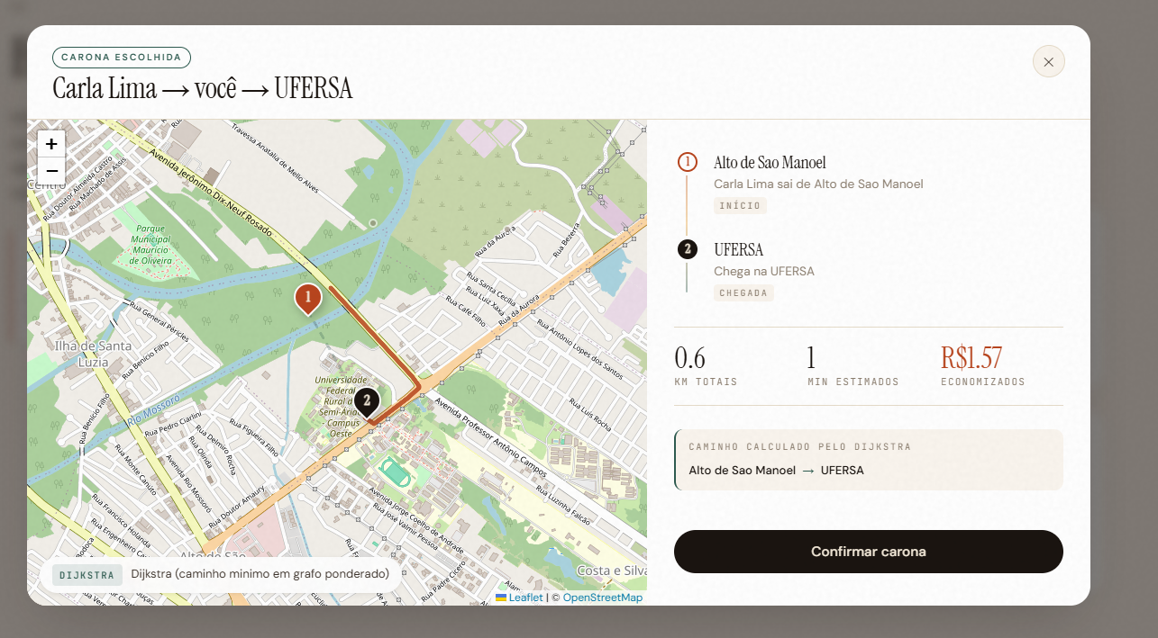
ESTRUTURA 04
Dijkstra desenha o melhor trajeto no mapa
Sobre o grafo ponderado de bairros, calcula o caminho mínimo motorista → passageiro → universidade e exibe no Leaflet.
0,6
1
R$1,57
KM TOTAIS
MIN ESTIM.
ECONOMIA
COMPLEXIDADE
O((V+E)·log V)
Notes:
Dijkstra + mapa. Depois do match, sobre um grafo ponderado de bairros calculamos o caminho mínimo motorista → passageiro → universidade e desenhamos no Leaflet. A tela mostra métricas reais: distância em km, tempo estimado e economia em reais. Complexidade O((V+E) log V) com fila de prioridade.

Slide 14
EFICIÊNCIA
Ingênua vs. a nossa solução
OPERAÇÃO
SOLUÇÃO INGÊNUA
NOSSA SOLUÇÃO
Buscar usuários por bairro
O(n)
O(1)
Achar todos os compatíveis
O(n²)
O(V+E)
Ordenar os matches
O(n²)
O(n log n)
Com 10.000 estudantes, a ingênua levaria minutos. A nossa responde em milissegundos.
Notes:
Eficiência. Compare lado a lado. Buscar por bairro: O(n) ingênuo vs O(1) com hash. Achar compatíveis: O(n quadrado) vs O(V+E) com BFS. Ordenar: O(n quadrado) vs O(n log n) com QuickSort. A mensagem-chave: com 10.000 estudantes, a solução ingênua levaria minutos; a nossa responde em milissegundos.

Slide 15

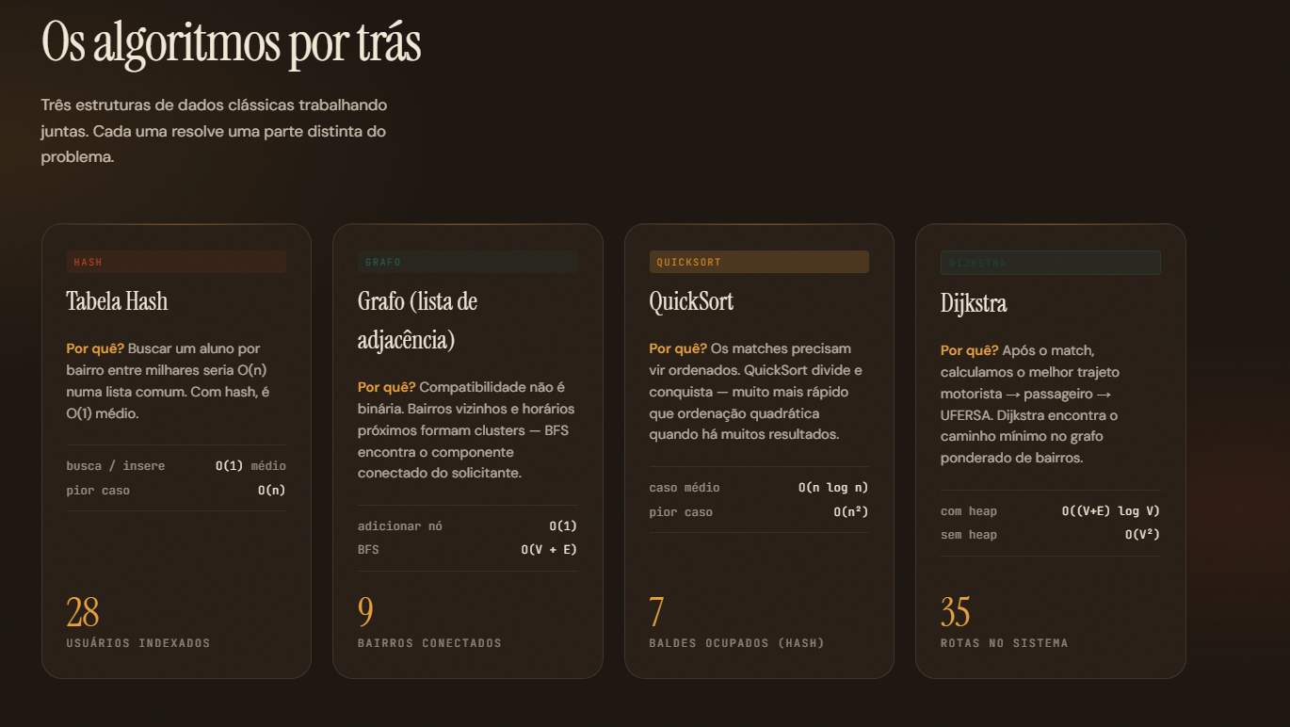
DEMONSTRAÇÃO
O sistema, na prática
Cadastro & rotas
Busca ranqueada
Mapa interativo
Usuário indexado por bairro na hash; rotas com horário e tipo.
Matches por score, com badges HASH · GRAFO · QUICKSORT .
Trajeto do Dijkstra com km, tempo e economia em R$.
Notes:
Demonstração. Mostre o sistema rodando: cadastro de usuário e rotas indexados por bairro; a busca trazendo matches por score com os badges HASH, GRAFO e QUICKSORT em cada resultado; e o mapa interativo com o trajeto do Dijkstra, km, tempo e economia. Se possível, faça uma busca ao vivo.

Slide 16
BENEFÍCIOS
Cinco ganhos, um só sistema
Econômico
Tempo
Ambiental
Social
Acadêmico
Combustível dividido
Busca em milissegundos
Menos carros nas ruas
Motoristas avaliados
Teoria que anda
Estudantes se conhecem e ganham segurança.
Cada carona reduz o custo do estudante.
Em vez de minutos rolando o WhatsApp.
Menos trânsito e menos poluição.
Impacto vivo das estruturas de dados.
Notes:
Benefícios. Cinco ganhos: econômico (divide combustível), tempo (milissegundos vs minutos), ambiental (menos carros, menos poluição), social e segurança (estudantes se conhecem e avaliam motoristas) e acadêmico (demonstração viva das estruturas de dados).

Slide 17
Carona Universidades
ENCERRAMENTO
Estrutura de dados não é teoria isolada — é carona chegando no horário .
A3 · Estruturas de Dados e Análise de Algoritmos
Obrigado. Perguntas?
Notes:
Encerramento. Feche com a ideia: estrutura de dados não é teoria isolada — aqui ela vira carona chegando no horário. Agradeça e abra para perguntas.

